Slide 1
Les violences faites aux femmes
et
l’interruption volontaire de grossesse
Dre Perrine Millet. PH en gynécologie obstétrique
Un Maillon Manquant
PLEIRAA le 14/12/2018

Slide 2
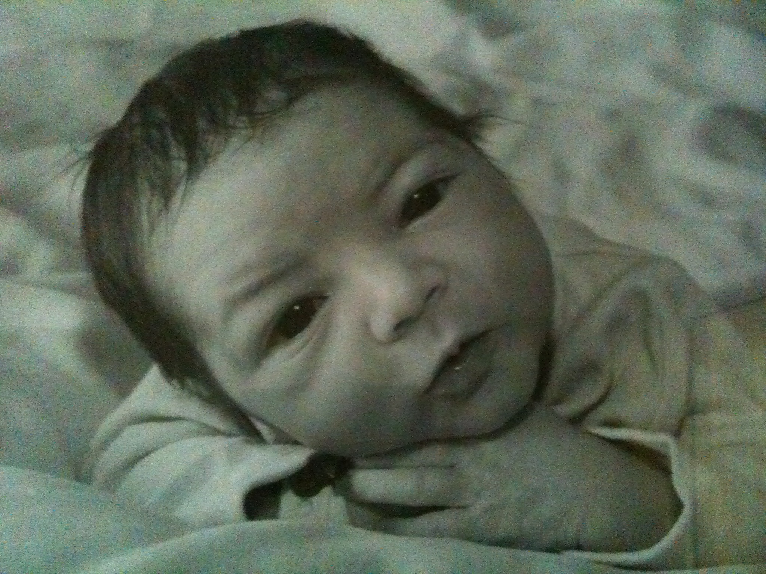
Violences faites aux femmes
VFF
  Présentation, DIU Prise en charge des violences faites aux femmes vers la bien traitance
  Les lois, les violences faites aux femmes et la formation
  Les chiffres
  Pourquoi faut il dépister?
  Le retentissement sur la santé psychique et somatique
  Les conséquences en gynéco - obstétrique
  Les VFF et l’IVG
  Conclusion
Dre Perrine Millet. PH en gynécologie obstétrique
Un Maillon Manquant PLEIRAA le 14/12/2018

Slide 3

Dre Perrine Millet. PH en gynécologie obstétrique
Un Maillon Manquant PLEIRAA le 14/12/2018

Slide 4
Les Lois et les VFF
2014 La Convention dite d’Istanbul
Préambule
« La violence à l’égard des femmes est une manifestation des rapports de force historiquement inégaux entre les femmes et les hommes ayant conduit à la domination et à la discrimination des femmes par les hommes privant ainsi les femmes de leur pleine émancipation »
Dre Perrine Millet. PH en gynécologie obstétrique
Un Maillon Manquant PLEIRAA le 14/12/2018

Slide 5
La violence est un phénomène social
La violence apparait, se reproduit et se perpétue dans un ordre social, sous l’effet de normes et de pratiques sociales1
Les hommes ne sont pas« naturellement »violents2
1 Hagemann-White C.et al (2010) « Factors at playin the perpetration violence against women, violence against children and sexual orientation violence-A multi-level interactive model »Office des publications de l’Union européenne, Luxembourg
2 Cadre théorique pour l’élaboration des mesures de prévention de la violence à l’égard des femmes voir Hester M. et Lilley S.J. (2014) « Preventing violence against women », article12 Convention d’Istanbul, Editions du Conseil de l’Europe
Dre Perrine Millet. PH en gynécologie obstétrique
Un Maillon Manquant PLEIRAA le 14/12/2018

Slide 6
« Il nous importe à tous de prévenir et combattre les violences faites aux femmes en commençant d’abord par remettre en cause la culture de la discrimination qui la perpétue »
Ban Ki Moon
secrétaire général de l’ONU
2014
Dre Perrine Millet. PH en gynécologie obstétrique
Un Maillon Manquant PLEIRAA le 14/12/2018

Slide 7
La formation des professionnels
les Lois et les VFF
La convention d’Istanbul : article 15
Prévention , détection, besoins et droits des victimes
Prévoit aussi la formation sur la prévention de la victimisation secondaire
2014-873 La loi pour l’égalité réelle femme/homme
Article 51: Obligation de formation initiale et continue des professionnels dont les médecins, en contact avec les victimes
Dre Perrine Millet. PH en gynécologie obstétrique
Un Maillon Manquant PLEIRAA le 14/12/2018

Slide 8
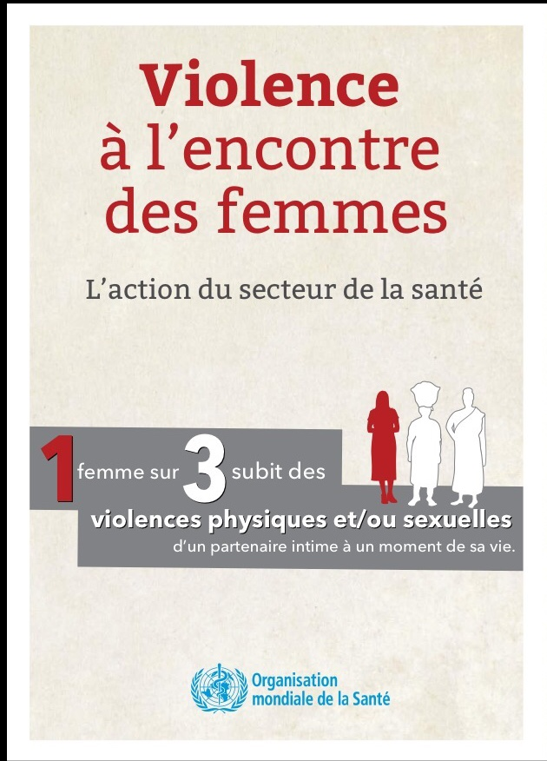
Les VFF et le déni massif d’une pandémie mondiale
Rapport de l’OMS en 2013 première enquête
        Prévalence des deux formes de violences les plus courantes
        Base de données provenant de plus de 80 pays
        Analyse menée avec la London School of Hygiene and Tropical Medicine et le South Africa Medical Research Council
        35% des femmes, soit 1 femme sur 3, avait fait l’objet de violences physiques ou sexuelles de la part de leur partenaire intime ou de quelqu’un d’autre.
        En Europe : 26,7 % des femmes
Dre Perrine Millet. PH en gynécologie obstétrique
Un Maillon Manquant PLEIRAA le 14/12/2018

Slide 9
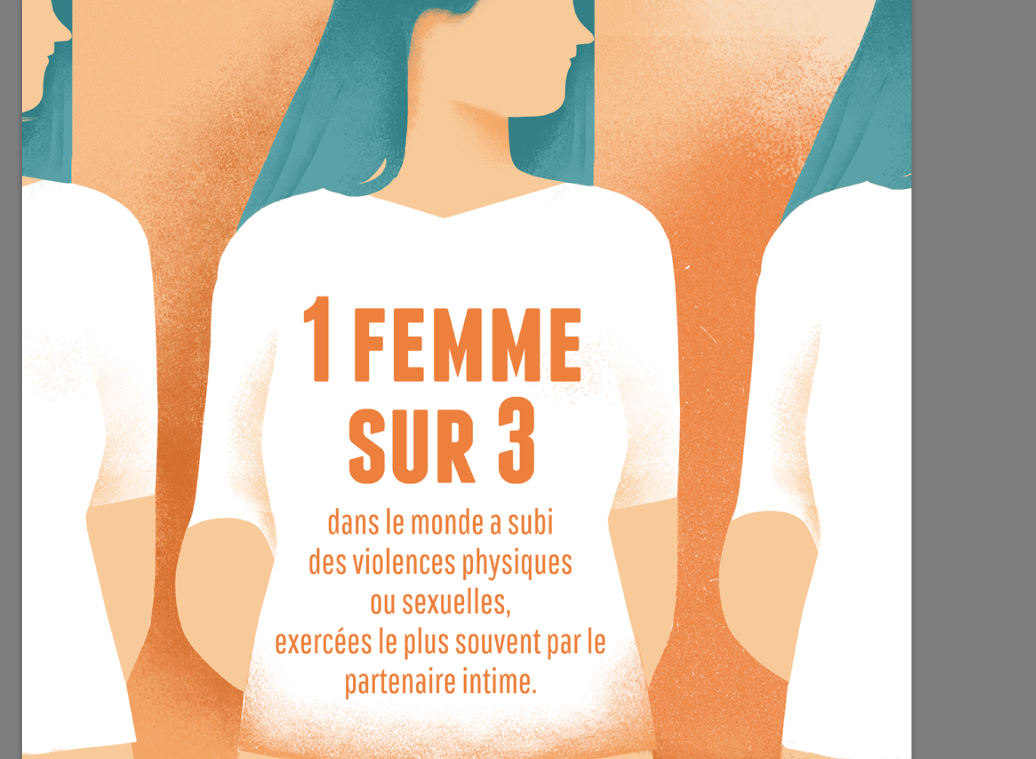
Dre Perrine Millet. PH en gynécologie obstétrique
Un Maillon Manquant PLEIRAA le 14/12/2018

Slide 10
Les définitions Les chiffres
L’ ONDRP , l’enquête CVS , INSEE *
L’enquête Virage (INED)
Les enquêtes en victimation IVSEA 2015
*MIPROF:Mission interministérielle pour la protection des femmes victimes de violence et contre la traite des êtres humains 2013 https://www.egalite-femmes-hommes.gouv.fr/le-secretariat-d-etat/instances/miprof-mission-interministerielle-pour-la-protection-des-femmes-victimes-de-violences/
Dre Perrine Millet. PH en gynécologie obstétrique
Un Maillon Manquant PLEIRAA le 14/12/2018

Slide 11
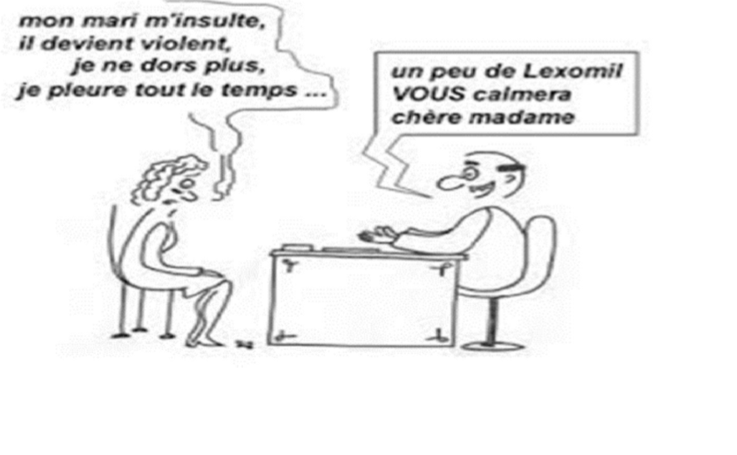
Les violences conjugales en France
Le couple une zone de non droit
219 000 femmes/an subissent des violences conjugales physiques et/ou sexuelles
mari, concubin, petit ami, passé ex ou présent, cohabitant ou non / un tiers sont mineures /. 8 sur 10 déclarent avoir été aussi soumise à des atteintes psychologiques et/ou verbales
3 femmes sur 4: violences répétées
130 féminicides en 2017
34 hommes tués par leur partenaire
88% des victimes de violences connues des services de police sont des femmes
72 % des victimes ne font pas démarche auprès des forces de sécurité
(CVS 2012-2018 - ONDRP - INSEE - SSMSI) femmes de 18 à 75 ans en ménage ordinaire en métropole )
Dre Perrine Millet. PH en gynécologie obstétrique
Un Maillon Manquant PLEIRAA le 14/12/2018

Slide 12
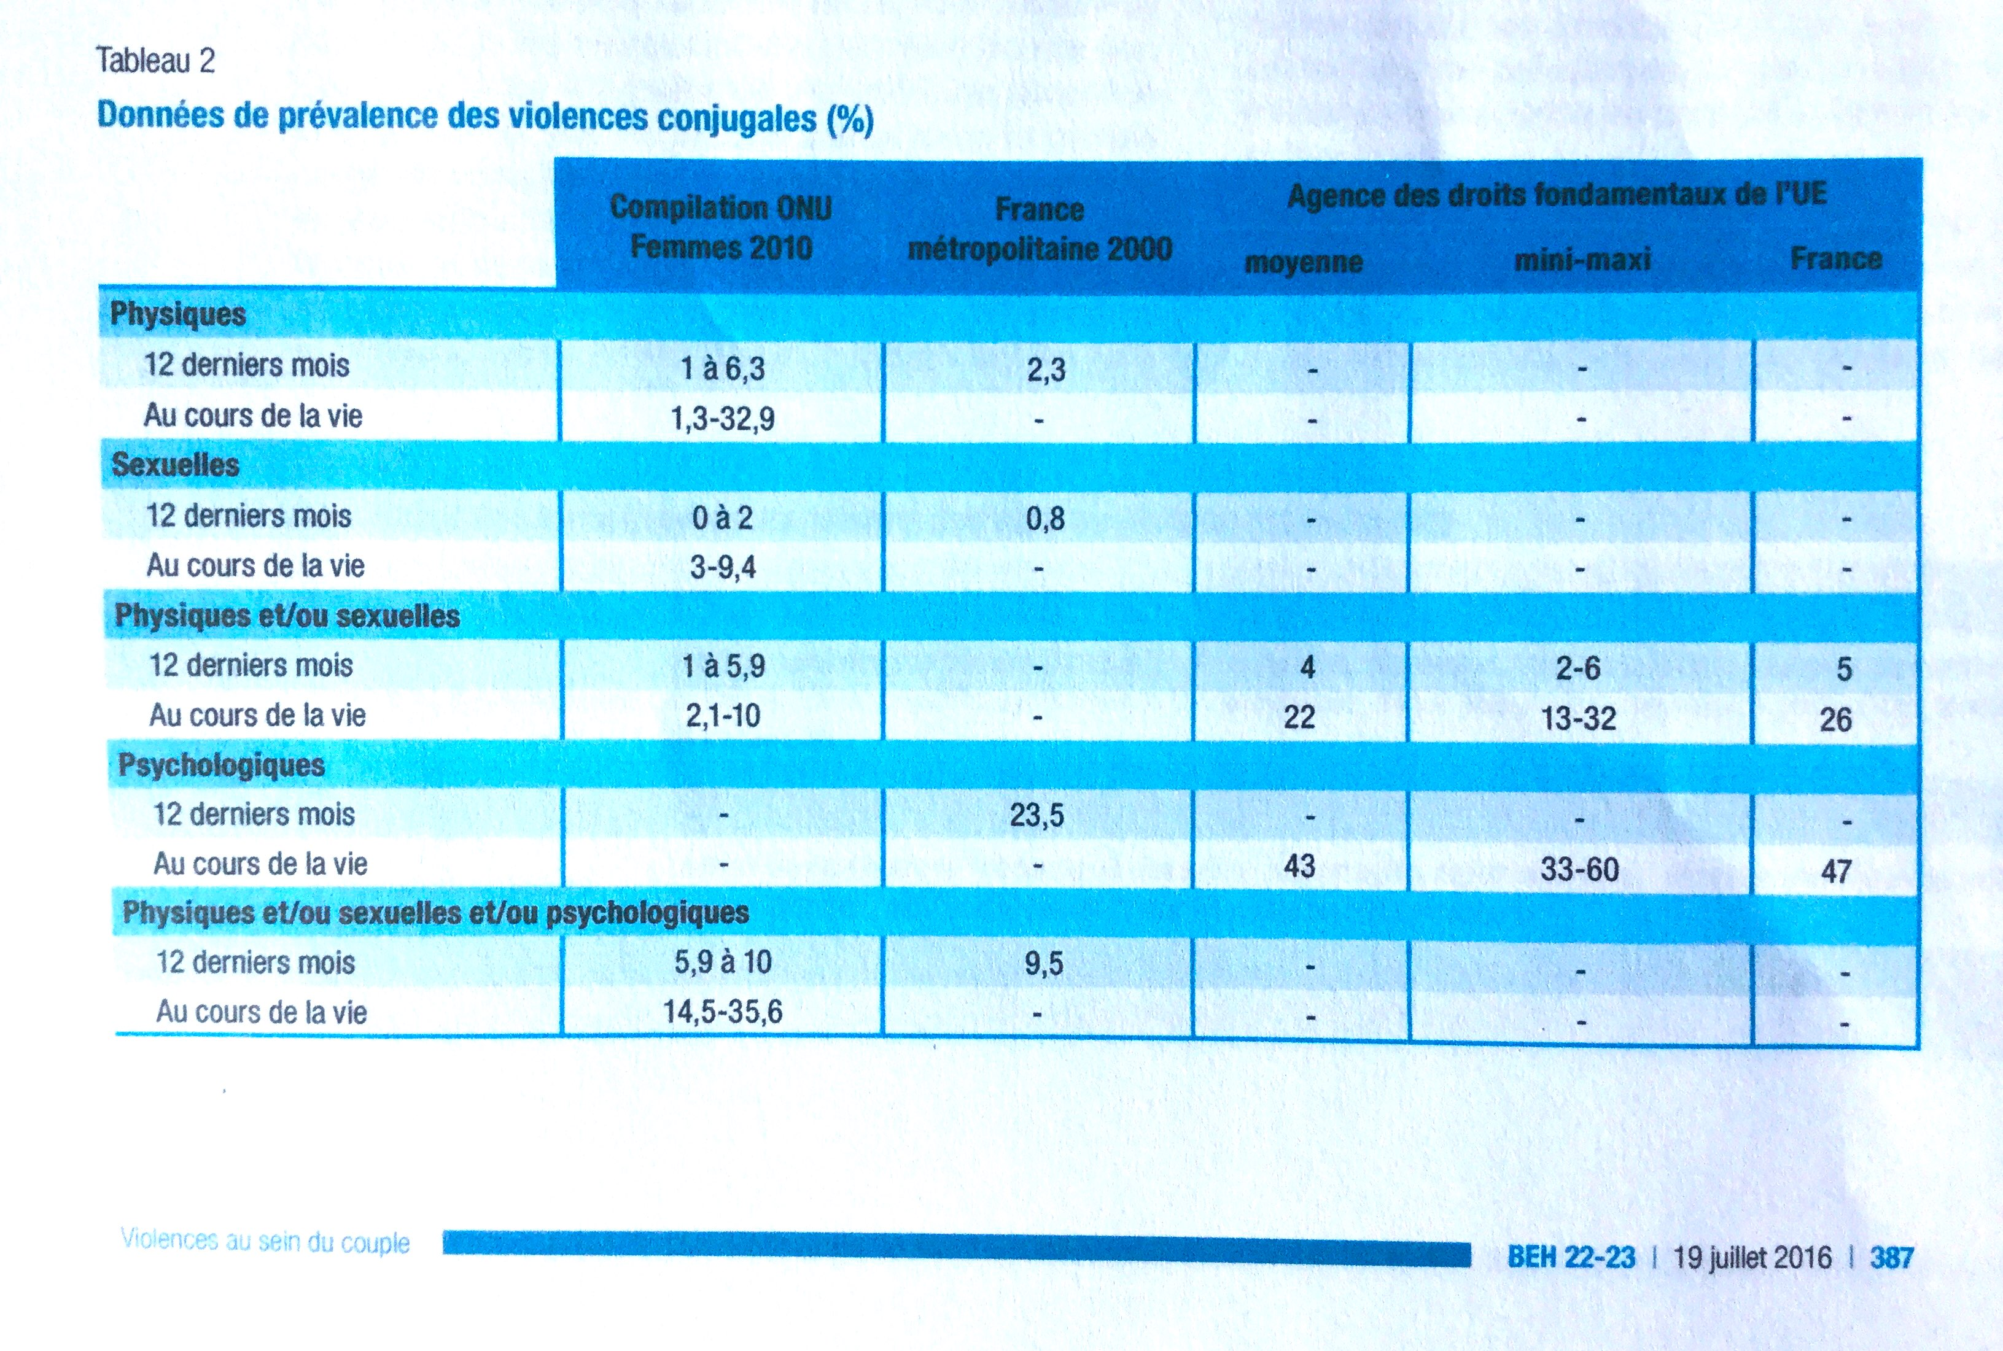
Dre Perrine Millet. PH en gynécologie obstétrique
Un Maillon Manquant PLEIRAA le 14/12/2018

Slide 13


Les violences sexuelles
La famille une zone de non droit
94 000 femmes majeures déclarent avoir été victimes de viols ou tentatives de viols en 2017 (ONDRP- INSEE - SSM_SI)
9 victimes sur 10 connaissent l’agresseur ( 47% conjoints ou ex )
(ONDRP- INSEE - SSM_SI)
580 000 agressions sexuelles chez Femmes /an en 2016
Prévalence viols et tentatives de viols
14,7 % femmes , 3,9 % hommes (VIRAGE - INED )
Dre Perrine Millet. PH en gynécologie obstétrique
Un Maillon Manquant PLEIRAA le 14/12/2018

Slide 14
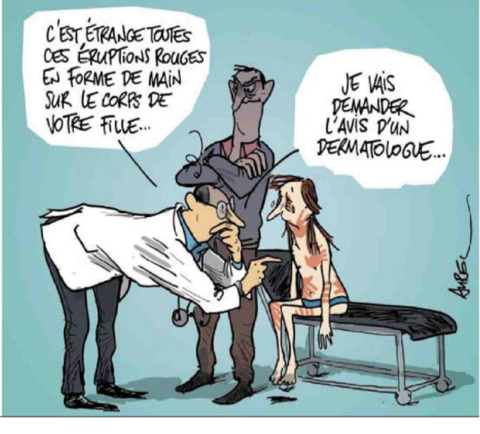
Chiffres ( suite)
42 000 victimes mineures et majeures 2017 enregistrées par les forces de police , plus de la moitié sont mineures,
8 sur 10 sont des filles (Ministère de l’intérieur 2017)
33 000 auteurs présumés traités par les parquets en 2017,
9100 ont fait l’objet de poursuite
5650 condamnations pour VS (Ministère de la justice)
6% des français déclarent avoir été victime d’inceste,
9% pour les femmes
soit 4 millions de français
(Enquête IPSOS -AIVI 2015)

Slide 15
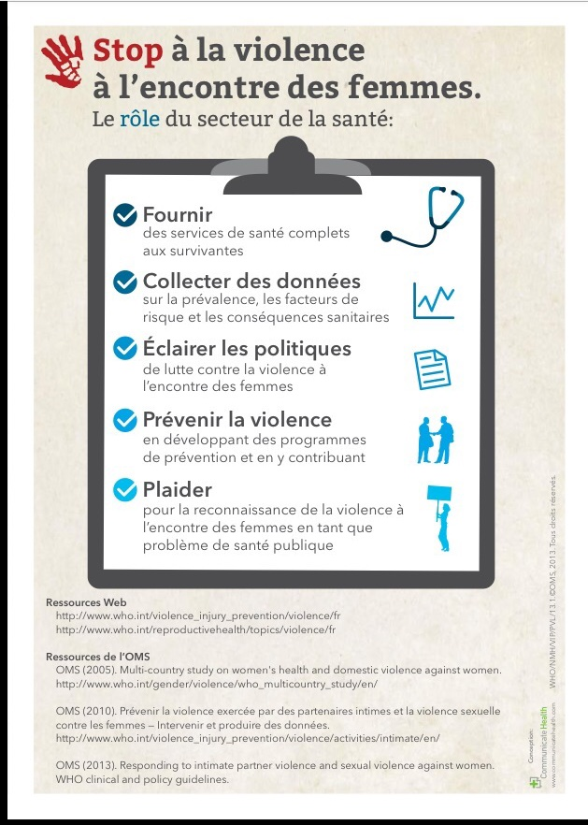
Pourquoi dépister ?
Pourquoi dépister ?
Le rôle des soignants
Dre Perrine Millet. PH en gynécologie obstétrique
Un Maillon Manquant PLEIRAA le 14/12/2018

Slide 16
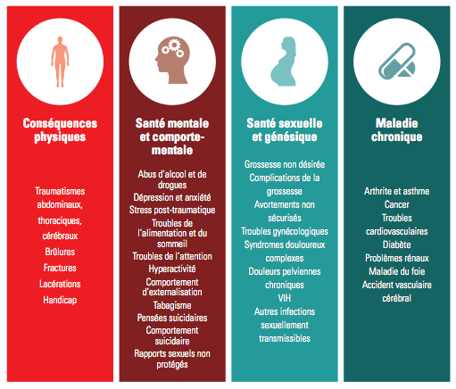
Répercussions des VC sur la santé
OMS 2013
Dre Perrine Millet. PH en gynécologie obstétrique
Un Maillon Manquant PLEIRAA le 14/12/2018

Slide 17
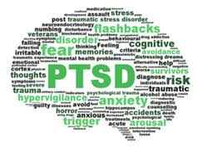
Répercussions des Violences Sexuelles
Les conséquences des V.S. sur la santé sont liées au PTSD (Post Traumatic Stress Disorder)
L' impact des VS est majeur d'autant qu'elles sont le plus souvent méconnues et tues.
D' autant plus important que précoce et répété
Pour catastrophe tout venant 3/10
Si conjoint ou adulte responsable 6/10
Si violences sexuelles idem 8/10 et 9/10*
*Dr Mathieu Lacambre Psychiatre CHU Montpellier
DIU Prise en charge des VFF, vers la bientraitance 2018
Président de la FFCRIAVS : Fédération française des centres ressources pour les intervenants auprès des auteurs de violence sexuelle
Dre Perrine Millet. PH en gynécologie obstétrique
Un Maillon Manquant PLEIRAA le 14/12/2018

Slide 18

Enquête IVSEA (mars 2015)*
  Manifestation de la mémoire traumatique
  1214 personnes dont 95% des femmes
95%des victimes estiment que les VS ont eu un impact sur leur santé mentale
  stress , flash back , anxiété , dépression, idées suicidaires , perte d’estime de soi , troubles du sommeil , amnésie, phobies, hypervigilance , réminiscences intrusives
  10% bouffées délirantes
  16% hospitalisées en psychiatrie dont 1/3 plusieurs fois et 1/3 sous contrainte
  68% des victimes rapportent une anesthésie émotionnelle
  *Mémoire traumatique et victimologie Dre Muriel Salmona
Dre Perrine Millet. PH en gynécologie obstétrique
Un Maillon Manquant PLEIRAA le 14/12/2018

Slide 19

Impact sur la santé physique (IVSEA suite)
67 % des victimes estiment qu’il y a eu un impact sur leur santé physique
Une sur deux déclarent des addictions : alcool , tabac, drogues dures , sexe (35% ), jeux , prises de risque , sport …conduites auto agressives
36% des troubles du comportement alimentaire ( TCA )
8,5% de grossesses suite à un viol avec 40% IVG
21% de ces grossesses concernaient des mineures
Dre Perrine Millet. PH en gynécologie obstétrique
Un Maillon Manquant PLEIRAA le 14/12/2018

Slide 21
Conséquences en obstétrique *
MAP : OR 1.42 / RCIU : OR 1.18 Hospitalisations et Violences Conjugales
A.Hill et al, Métaanalyse 2016, 19 études, IJGO 133(269-276)
Modalités d’accouchement et antécédents tout type
Etude de cohorte Bidens,6724 femmes, 6 pays européens, PLoSOne 2014
Mort in utero et antécédents de maltraitances
Annals of epidemiology Alexa Freedman et al (2017) 27
Troubles de l’attachement et antécédents de traumatismes de l’enfance chez la mère
SarahH.et al Arch women Ment health (2016) 19:17-23
*Pre P.Hoffmann. DIU Prise en charge des VFF, vers la bientraitance 2018
Dre Perrine Millet. PH en gynécologie obstétrique
Un Maillon Manquant PLEIRAA le 14/12/2018

Slide 22
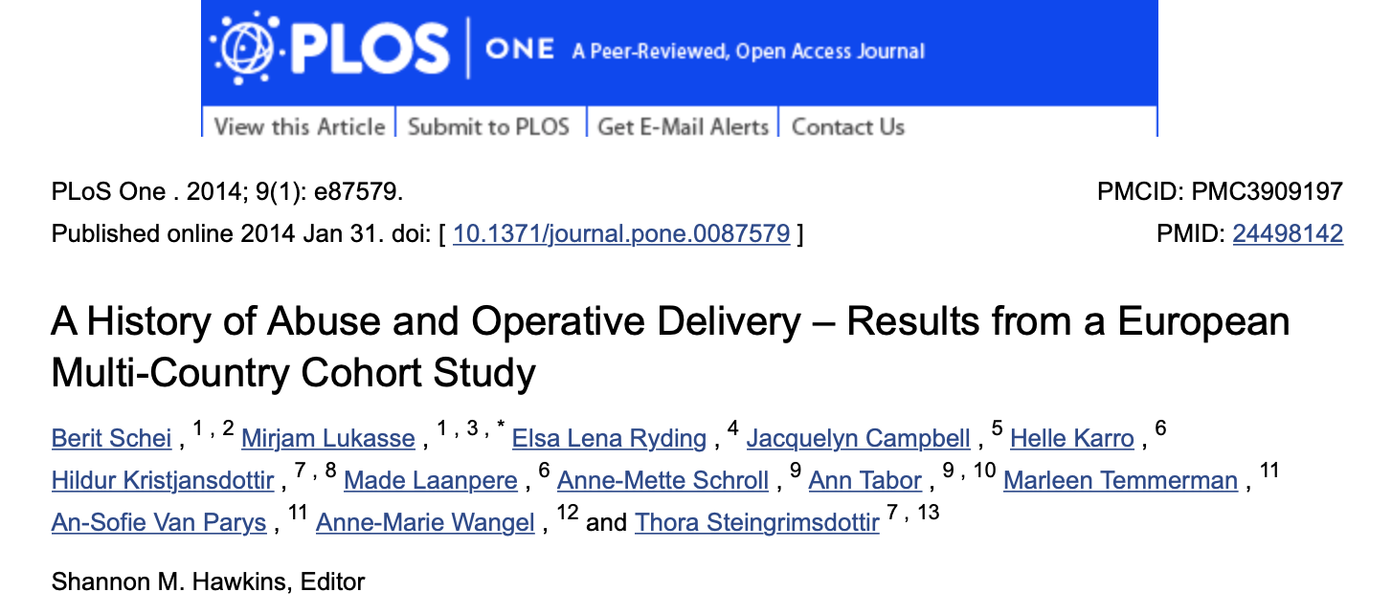
Cohorte Bidens
L'étude Bidens, une étude de cohorte menée dans six pays européens (Belgique, Islande, Danemark, Estonie, Norvège et Suède), a recruté 6724 femmes enceintes en soins prénatals de routine.
Dre Perrine Millet. PH en gynécologie obstétrique
Un Maillon Manquant PLEIRAA le 14/12/2018

Slide 23
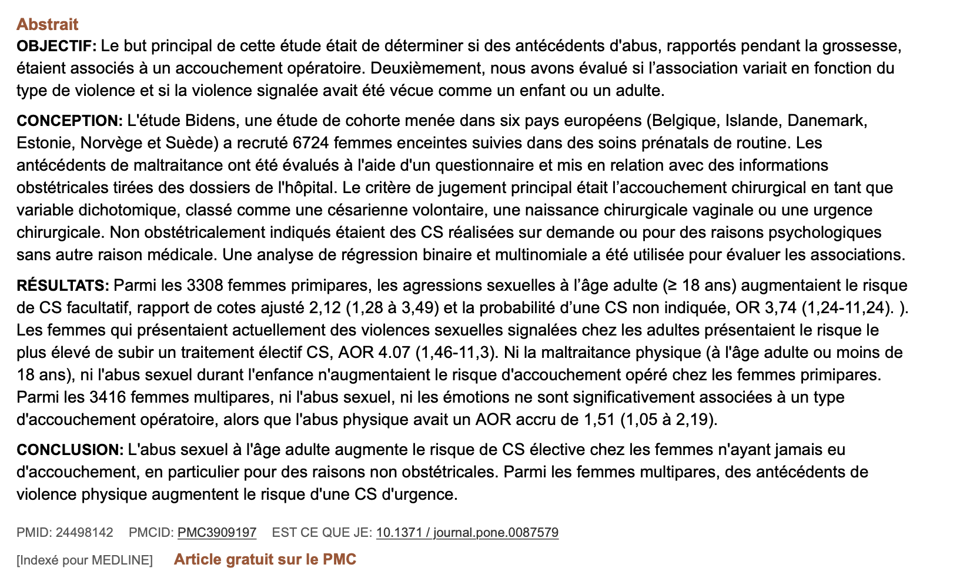
Cohorte Bidens
Dre Perrine Millet. PH en gynécologie obstétrique
Un Maillon Manquant PLEIRAA le 14/12/2018

Slide 24
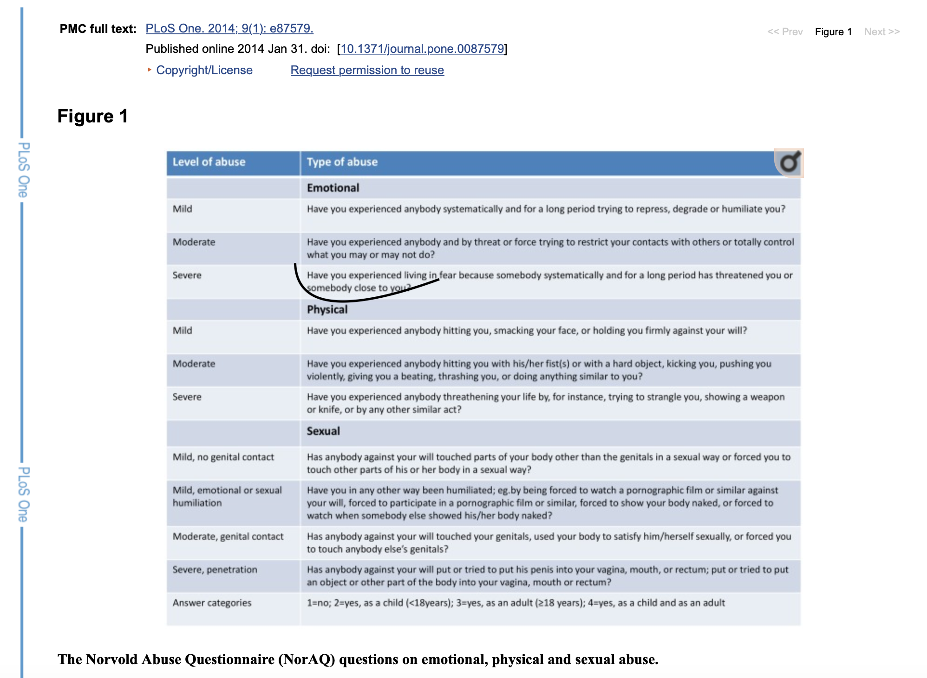
Dre Perrine Millet. PH en gynécologie obstétrique
Un Maillon Manquant PLEIRAA le 14/12/2018

Slide 25
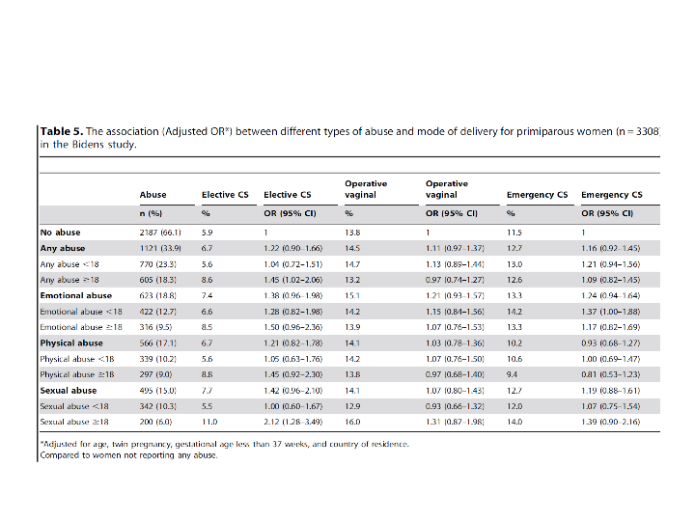
Chez les Primipares
Dre Perrine Millet. PH en gynécologie obstétrique
Un Maillon Manquant PLEIRAA le 14/12/2018

Slide 26
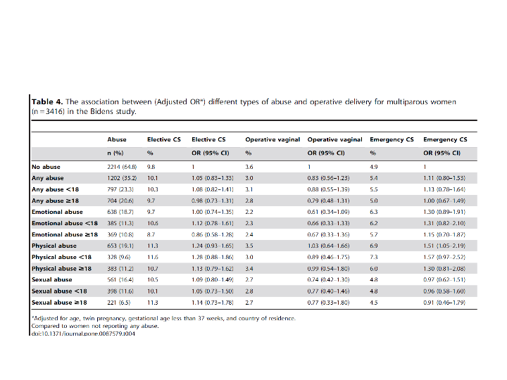
Chez les Multipares
Dre Perrine Millet. PH en gynécologie obstétrique
Un Maillon Manquant PLEIRAA le 14/12/2018

Slide 27
Violences conjugales et IVG
Pregnancy outcomes and intimate partner violence in New Zealand.
Abstract
AIM:
This study aims to describe pregnancy outcomes for a population-based sample of New Zealand women, and to explore the relationship between lifetime experience of intimate partner violence (IPV) and two non-birth pregnancy outcomes: spontaneous abortion (miscarriage) and termination of pregnancy (abortion).
METHODS:
Face-to-face interviews were conducted with a random sample of 2391 women who had ever been pregnant, aged 18-64 years old, in two regions (urban and rural). Both outcome measures were determined by asking women if they had ever had a miscarriage or an abortion. Analyses were conducted using logistic regression.
RESULTS:
Almost one in three ever-pregnant women reported having at least one miscarriage, and at least one in ten reported terminating a pregnancy. Even controlling for potential confounders, women who had ever experienced IPV were 1.4 times more likely to report they had ever had a miscarriage compared with women who had never experienced violence (P = 0.008), and were 2.5 times more likely to report they had ever had an abortion (P < 0.0001). Ethnicity was significantly associated with experiencing a miscarriage (Asian and Pacific women were less likely compared with European/Pākehā women), and having ever had an abortion (Asian women were 3.5 times more likely compared with Pākehā women).
CONCLUSIONS:
In this population-based sample, miscarriage was relatively common, as was termination of pregnancy. IPV was significantly associated with both induced and spontaneous abortion. Healthcare settings that see women experiencing these pregnancy outcomes need to be cognisant of the link with current and historical IPV, and be able to respond to women appropriately.
PMID: 18837845 DOI: 10.1111/j.1479-828X.2008.00866.x
Aust N Z J Obstet Gynaecol. 2008 Aug;48(4):391-7. doi: 10.1111/j.1479-828X.2008.00866.x.
Fanslow J1, Silva M, Whitehead A, Robinson E[Indexed for MEDLINE]
Dre Perrine Millet. PH en gynécologie obstétrique
Un Maillon Manquant PLEIRAA le 14/12/2018

Slide 28
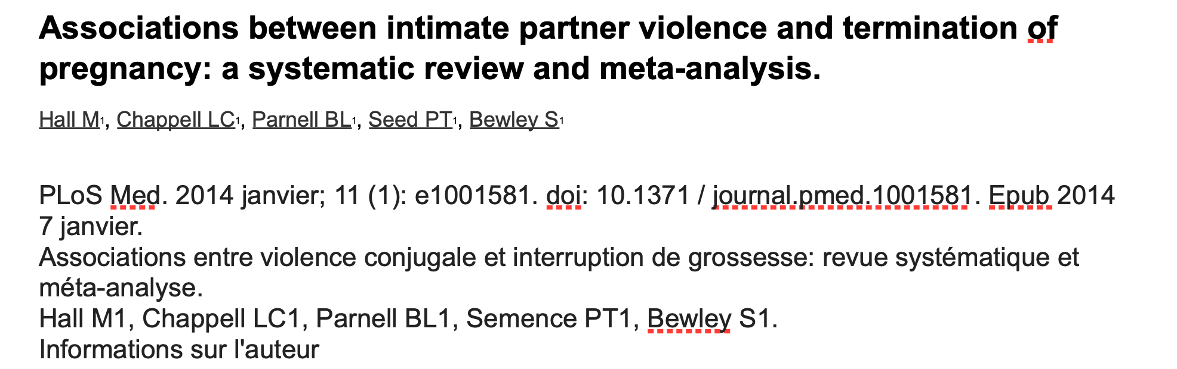
Association entre violence conjugale,
VIP (violence intra partenaire)
et Interruption volontaire de grossesse,
TOP (Termination of pregnancy )
Dre Perrine Millet. PH en gynécologie obstétrique
Un Maillon Manquant PLEIRAA le 14/12/2018

Slide 29
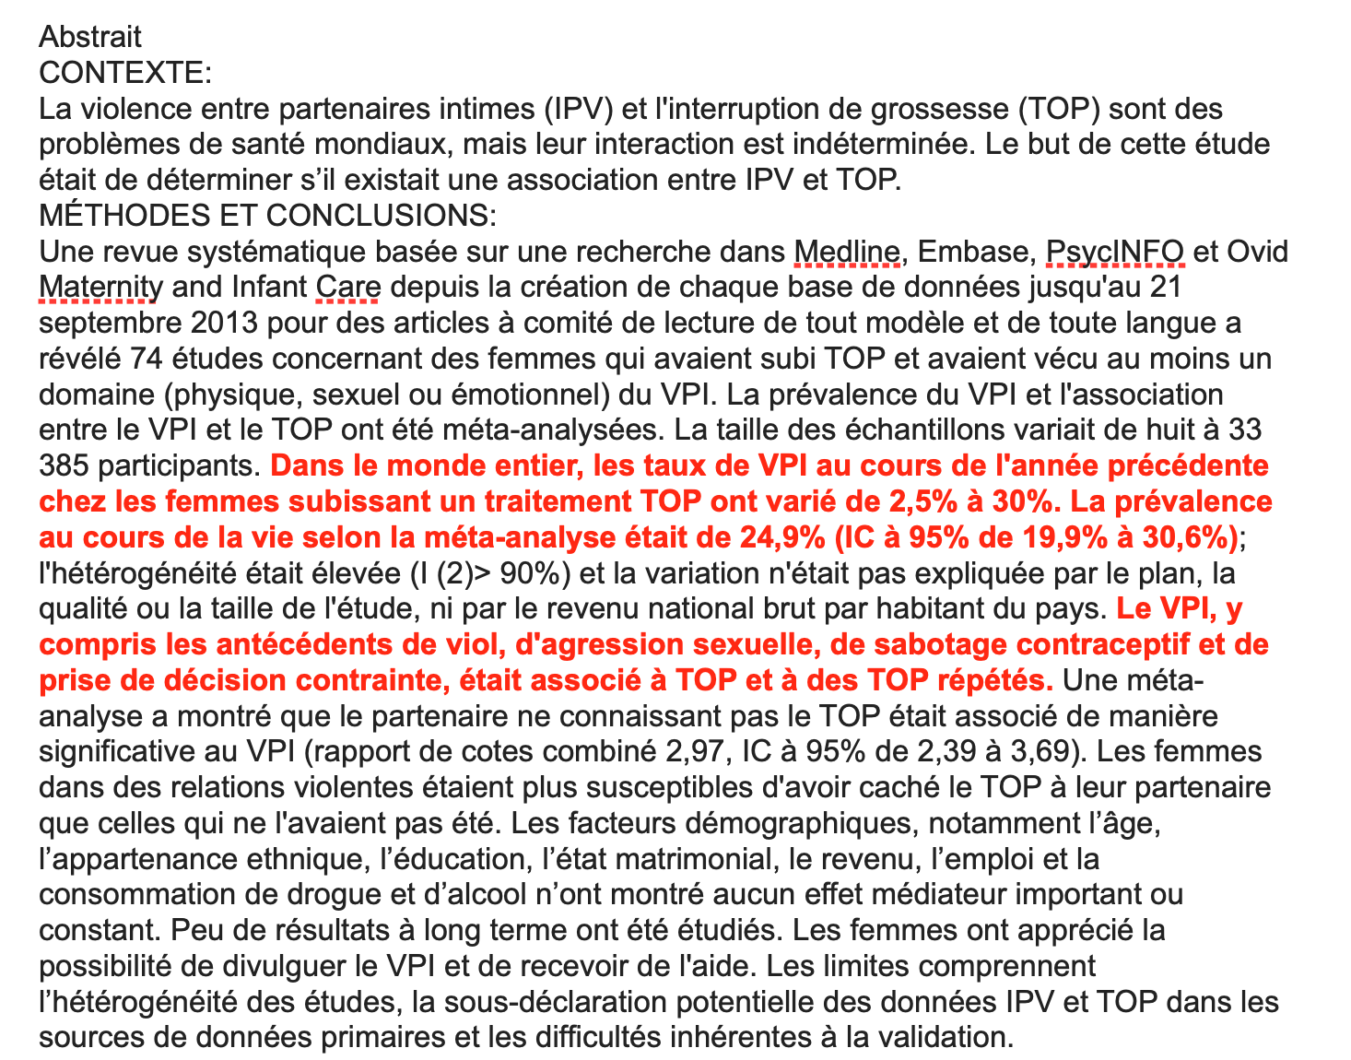
Revue systématique (suite PLoS One 2014)
Dre Perrine Millet. PH en gynécologie obstétrique
Un Maillon Manquant PLEIRAA le 14/12/2018

Slide 30
Comportements sexistes et Violences envers les filles
/ 1 566 jeunes filles de Seine St Denis
âgées de 18 à 21 ans
Maryse Jaspard INED 2007
Avant l’âge de 16 ans
 | Aucune violence | Violences physiques | Agresssions sexuelles | Violences physiques et agressions sexuelles
1er rapport non protégé | 15 % | 26 % | 29 % | 32 %
Contraception d'urgence | 41 % | 58 % | 52 % | 68 %
IVG | 8 % | 12 % | 15 % | 26 %
Les jeunes femmes ayant vécu des violences physiques + des agressions sexuelles avortent 3,25 fois plus que celles qui n’ont subi aucune violence
Dre Perrine Millet. PH en gynécologie obstétrique
Un Maillon Manquant PLEIRAA le 14/12/2018

Slide 31
Dre Perrine Millet. PH en gynécologie obstétrique
Un Maillon Manquant PLEIRAA le 14/12/2018

Slide 32
IVG et VFF
« L’intérêt du dépistage systématique des violences faites aux femmes au cours de l’entretien préalable à un avortement dans la pratique des conseillères conjugales et familiales »
Mémoire octobre 2009 DU Victimologie
Cécile Sarafis, CCF
[en ligne] http://fr.scribd.com/doc/22896527/MEMOIRE-octobre-2009
Dre Perrine Millet. PH en gynécologie obstétrique
Un Maillon Manquant PLEIRAA le 14/12/2018

Slide 33
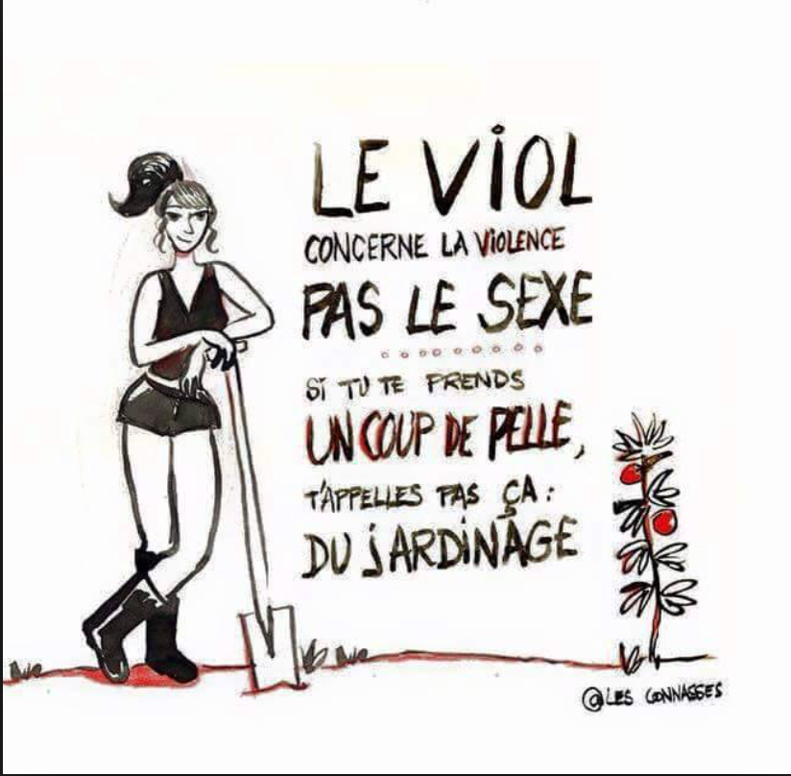
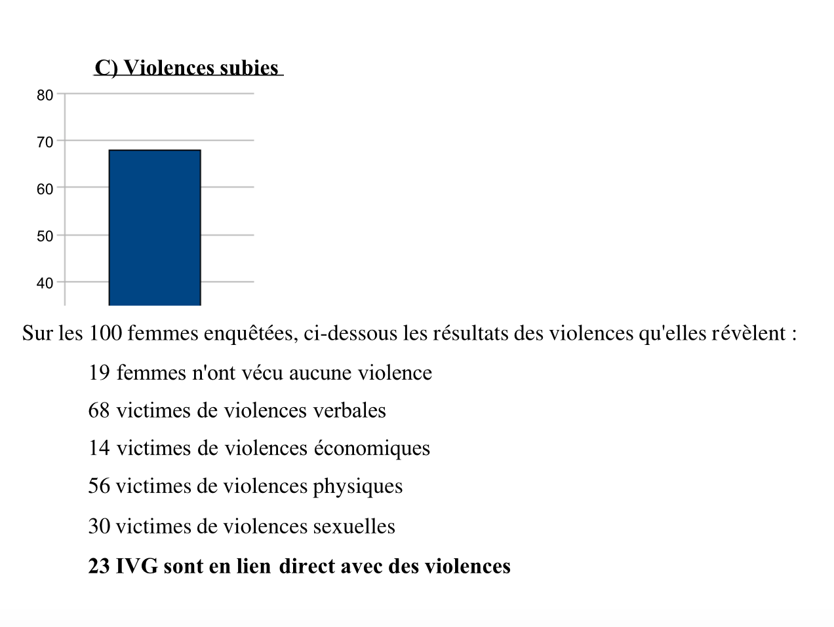
Dre Perrine Millet. PH en gynécologie obstétrique
Un Maillon Manquant PLEIRAA le 14/12/2018

Slide 34
Conclusion
L’IVG peut être la conséquence directe d’un situation de violence dans 23% des cas
Que les femmes soient victimes ou non elles sont favorables au dépistage : outil de prévention ?
Poser systématiquement la question au cours des entretiens à l‘aide d’un questionnaire permet :
        De mettre de la distance
      De libérer la parole
      D’ orienter
      De débuter un accompagnement
Dre Perrine Millet. PH en gynécologie obstétrique
Un Maillon Manquant PLEIRAA le 14/12/2018

Slide 35
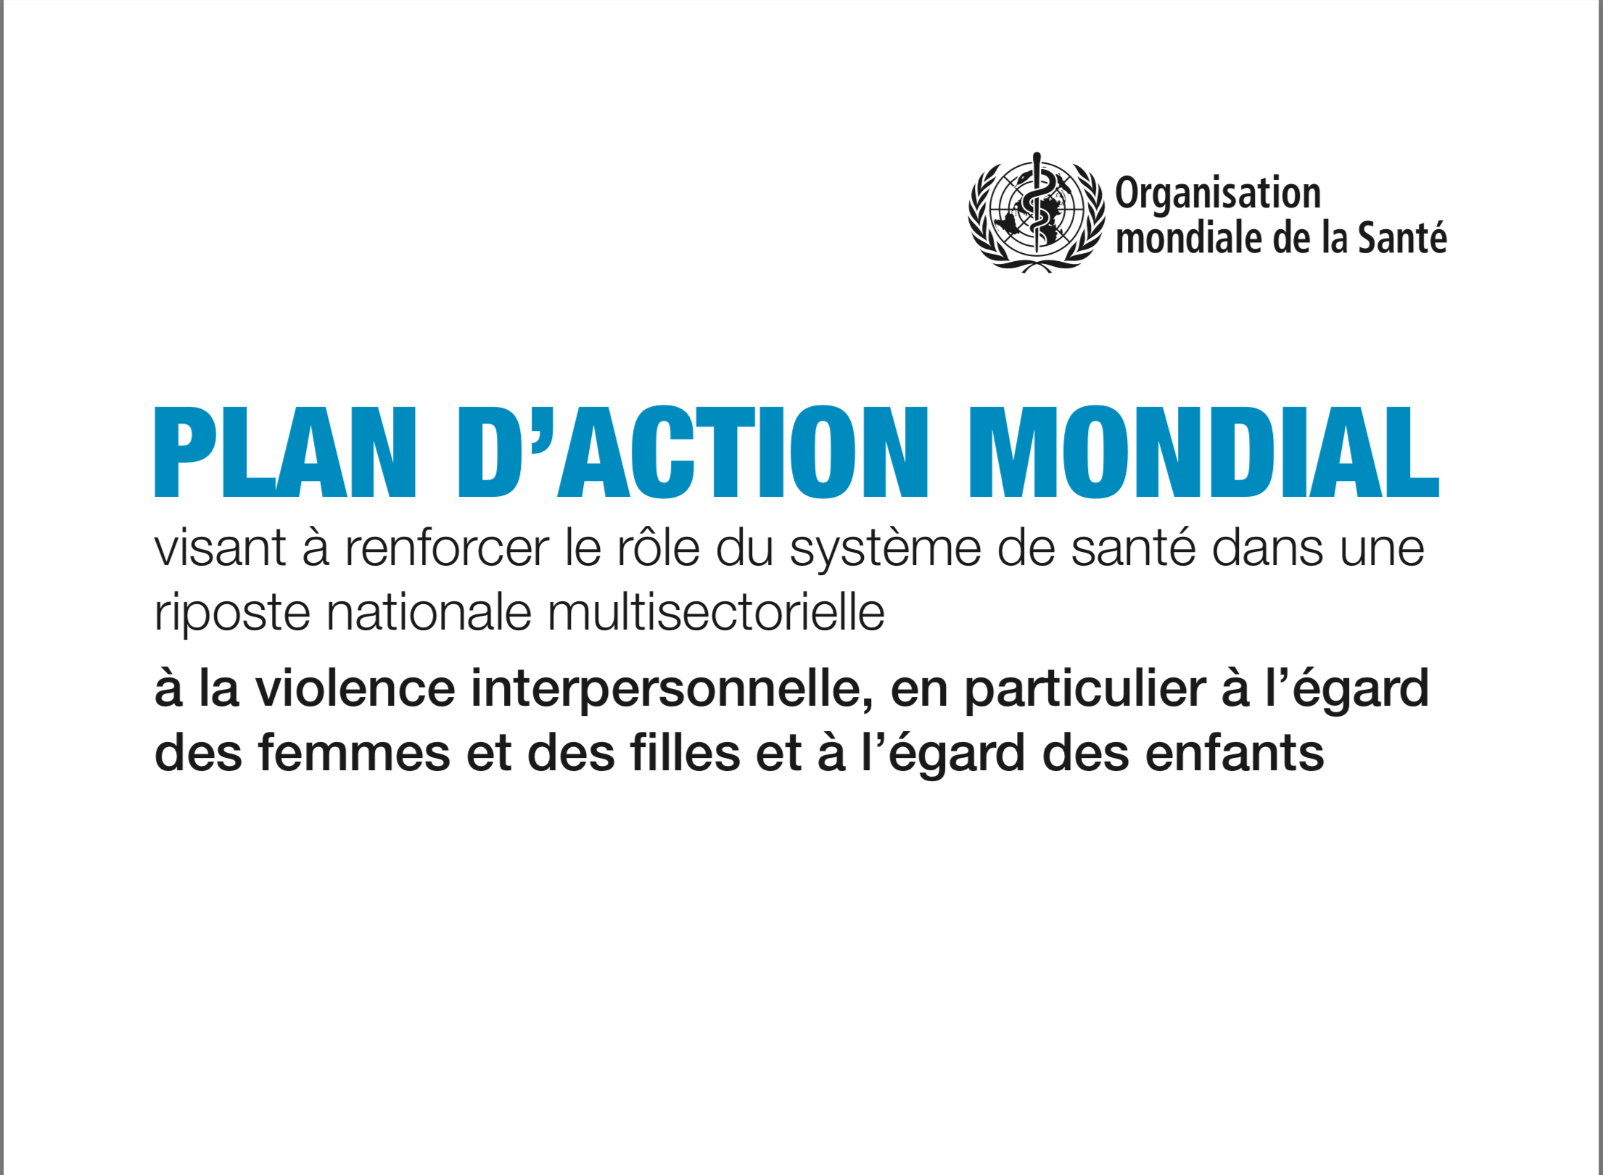
Conclusion
2017
Dre Perrine Millet. PH en gynécologie obstétrique
Un Maillon Manquant PLEIRAA le 14/12/2018

Slide 36

Je vous remercie de votre attention
Dre Perrine Millet. PH en gynécologie obstétrique
Un Maillon Manquant PLEIRAA le 14/12/2018

